Slide 1
غير مذنب

Slide 2
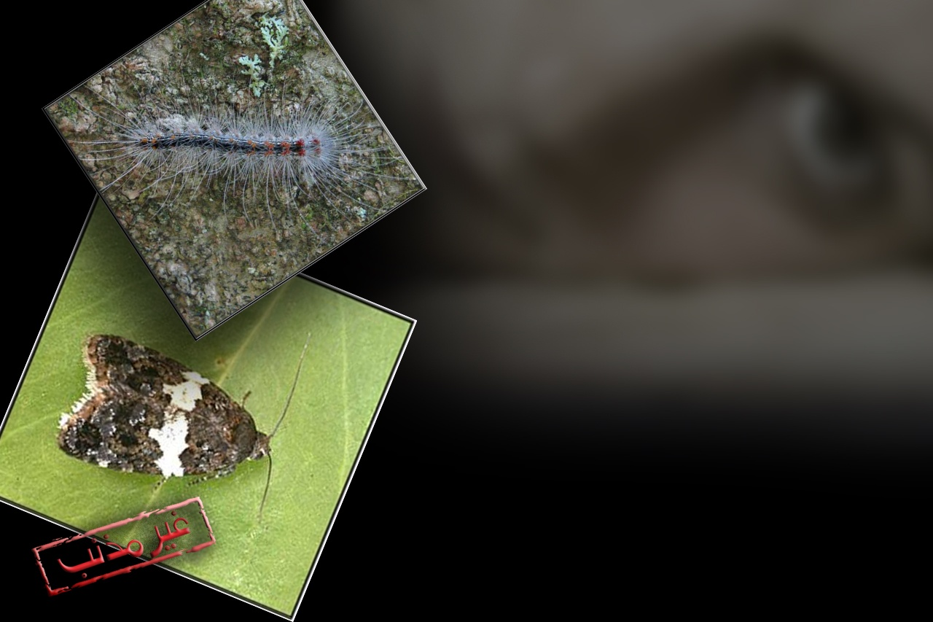
Agenda
1. إيه هو التحرش ؟
2. مين هو المتحرش ؟
3. إمتى نبدأ نعلم أولادنا
عن الجنس ؟
4. إيه هى علامات التحرش ؟
5. إعمل ايه لو عرفت !؟
6. إزاى نحمى اولادنا
و من هو الطفل المُعرض؟

Slide 3
2. من هو المتحرش ؟
ما بين 25% و43%
من المتحرشين جنسياً
ومرتكبي الجرائم ضد
الأطفال هم أطفال وغالباً
ما يكونون في سن السادسة من عمرهم .
“أخبار الساعه 23:12 فى أكتوبر 2006”

Slide 4
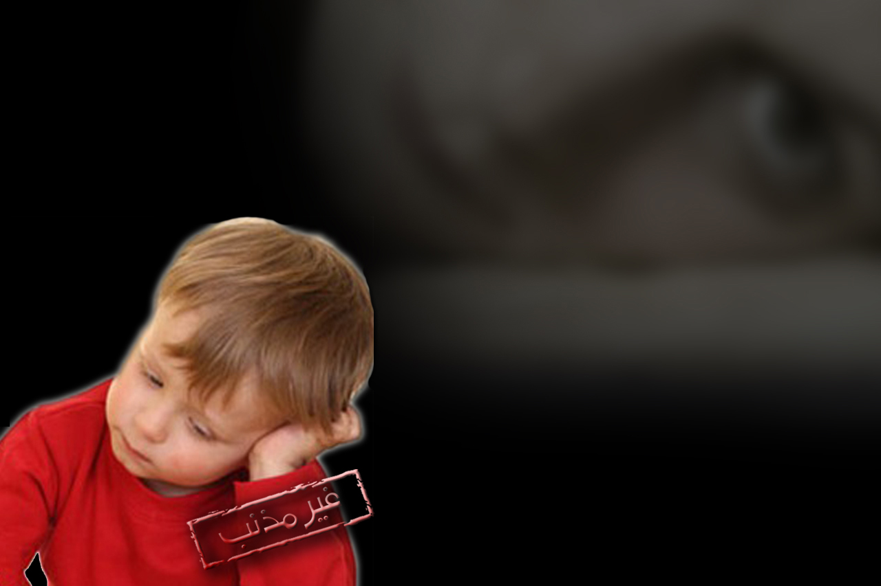
6. ازاى نحمى اولادنا و من هو
الطفل المُعرض؟
* طبقاً لإحصائيات الحالات المسجلة فقط فإن واحدة من كل ثلاث بنات وواحد من كل سبعة أولاد تعرضوا للتحرش الجنسي.

